Slide 1

WEChat
小程序入门 王昆

Slide 2
纲要
小程序介绍与应用场景
开发环境与流程
MINA 框架结构
v2ex demo

Slide 3
纲要
小程序介绍与应用场景
开发环境与流程
MINA 框架结构
v2ex demo

Slide 4
小程序介绍与应用场景
小程序是一种不需要下载安装即可使用的应用
即用即走，体验类似原生APP，内存占用小，打开速度快
比H5能调用更多的系统功能，例如定位、拍照、录音等
投放入口多，公众号关联、文章嵌入、群分享等
不能开发大型应用（主包限制 2M，总大小限制 4M）
不能分享朋友圈
关联外链地址有限制

Slide 5
小程序介绍与应用场景
实时音视频
微信公开课pro
蘑菇街直播电商
线上狼人杀
平安车险-现场理赔

Slide 6
小程序介绍与应用场景
相机功能
天天P图照片合成需要拍照
拍图识别
博物馆拍照识别
魅力拍照测试

Slide 7
小程序介绍与应用场景
扫码、定位
扫码查快递
扫码骑车
携程旅行定位
麦当劳点餐定位

Slide 8
小程序介绍与应用场景
WIFI、NFC
腾讯WIFI一键连
万能WIFI
公交卡小助手

Slide 9
小程序介绍与应用场景
罗盘
加速度计
蓝牙
屏幕亮度
震动
支付
指纹识别
网页嵌入
画布
地图

Slide 10
纲要
小程序介绍与应用场景
开发环境与流程
MINA 框架结构
v2ex demo

Slide 11
开发环境与流程
流程
申请账号
安装开发环境
hello world
预览
上线

Slide 12
开发环境与流程
申请账号
https://mp.weixin.qq.com/wxopen/waregister?action=step1

Slide 13
开发环境与流程
申请账号
获取 AppID

Slide 14
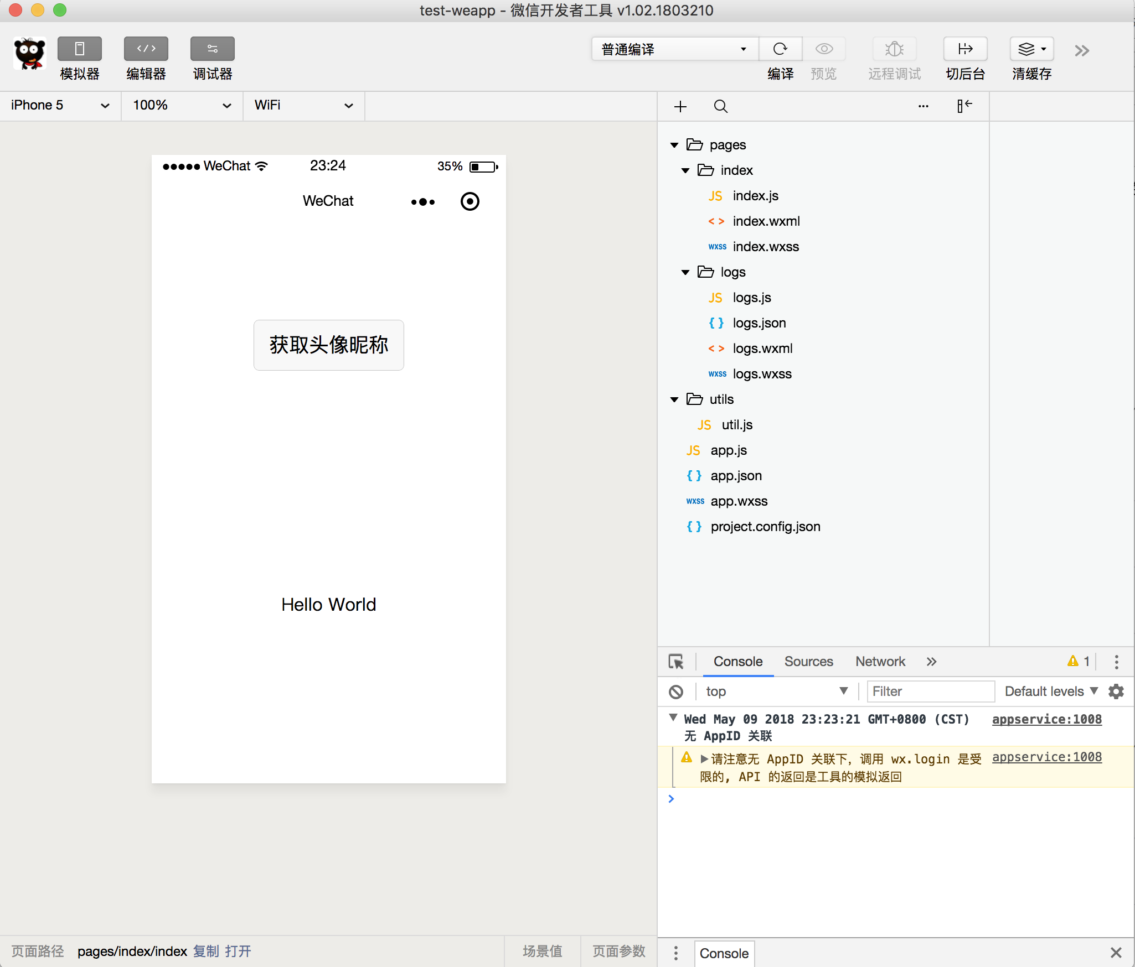
开发环境与流程
安装开发环境
微信开发者工具 （IDE）
https://developers.weixin.qq.com/miniprogram/dev/devtools/download.html

Slide 15
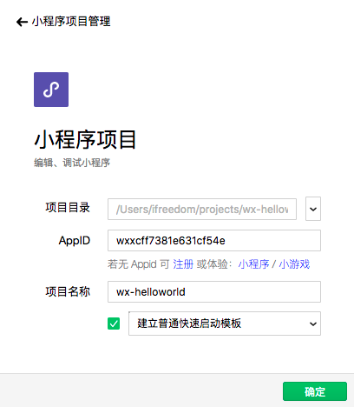
开发环境与流程
hello world
新建项目

Slide 16
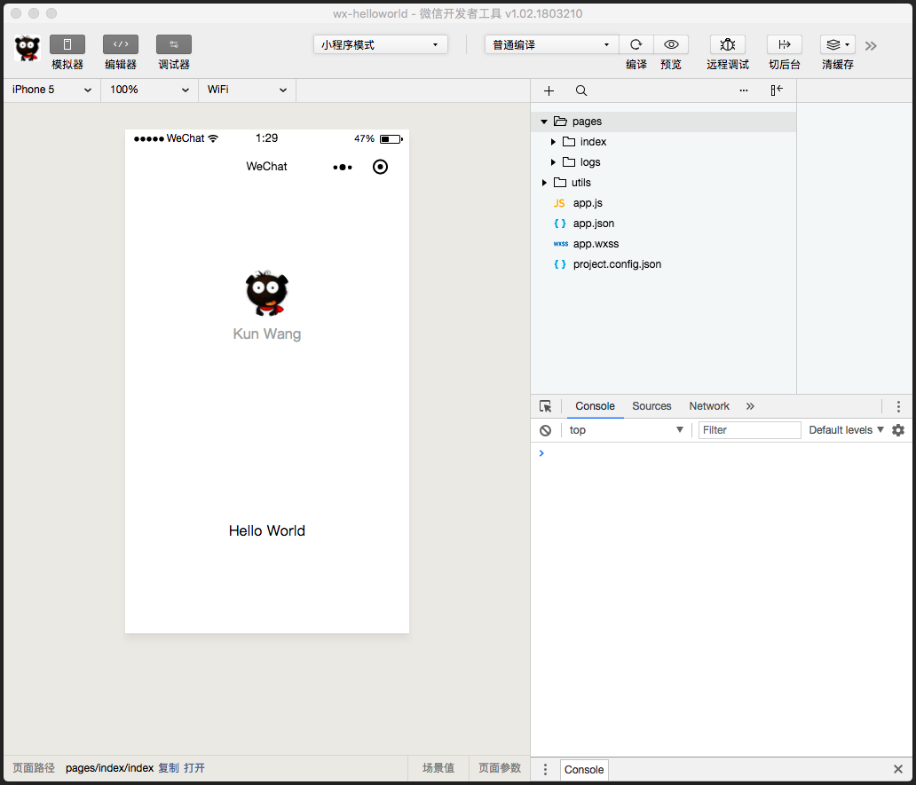
开发环境与流程
hello world
新建项目

Slide 17
开发环境与流程
预览

Slide 18
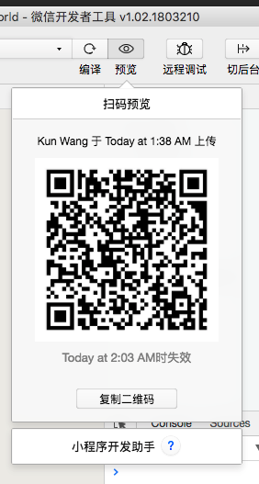
开发环境与流程
预览

Slide 19
开发环境与流程
上线
上传

Slide 20
开发环境与流程
上线
提交审核
微信公众平台
https://mp.weixin.qq.com/

Slide 21
开发环境与流程
上线
提交审核
微信公众平台
https://mp.weixin.qq.com/

Slide 22
开发环境与流程
上线
提交发布
微信公众平台
https://mp.weixin.qq.com/

Slide 23
纲要
小程序介绍与应用场景
开发环境与流程
MINA 框架结构
v2ex demo

Slide 24
MINA 框架结构
MINA IS NOT APP
目录结构
配置
逻辑层（App Service）
视图层（WXML，WXSS）

Slide 25
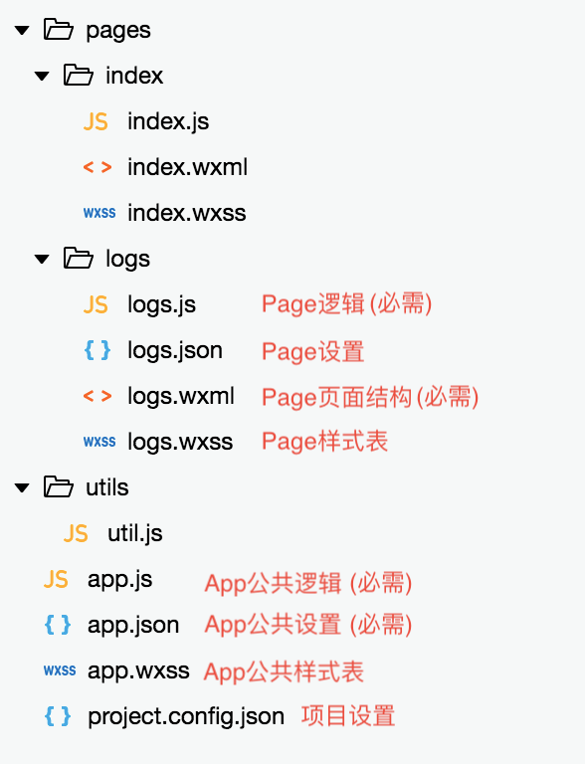
MINA 框架结构
目录结构
一个App
多个Page

Slide 26
MINA 框架结构
配置（App）
pages
window
tabBar
networkTimeout
debug

Slide 27
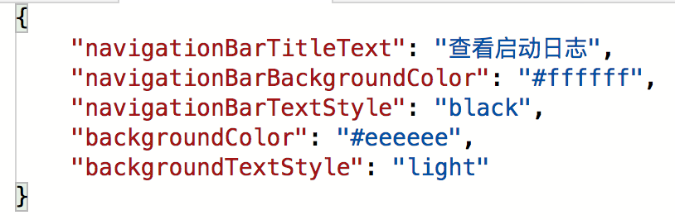
MINA 框架结构
配置（Page）
调整当前页面的窗口属性
覆盖App设置中的window部分

Slide 28
MINA 框架结构
逻辑层（App Service）
使用JavaScript，支持ES6
发送数据给视图层，接收视图层的事件反馈
支持模块化
通过 App、Page 方法注册应用以及页面
不支持 DOM 操作（document、window）
所有代码打包到一起

Slide 29
MINA 框架结构
注册应用

Slide 30
MINA 框架结构
注册页面

Slide 31
MINA 框架结构
页面生命期

Slide 32
MINA 框架结构
生命期

Slide 33
MINA 框架结构
页面栈
初始化
打开新页面 wx.navigateTo
页面重定向 wx.redirectTo
页面返回 wx.navigateBack
Tab 切换 wx.switchTab
重加载 wx.reLaunch
getCurrentPages()
最多保存 5 个页面

Slide 34
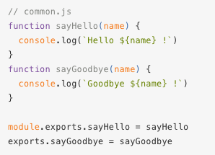
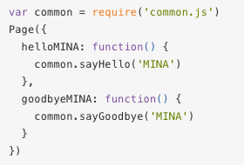
MINA 框架结构
模块化

Slide 35
MINA 框架结构
视图层
WXML + WXS + WXSS
组件（基本组成单元）
位于另一个线程
逻辑层只能通过 setData 提供数据（json）
通过绑定事件处理函数通知逻辑层

Slide 36
MINA 框架结构
WXML
本质上是一种 HTML 模板
数据绑定
事件机制
列表渲染
条件渲染
模板机制
引用机制

Slide 37
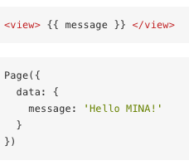
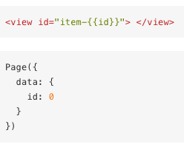
MINA 框架结构
数据绑定
内容
属性

Slide 38
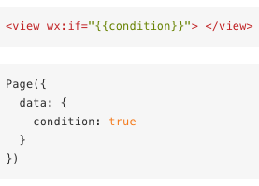
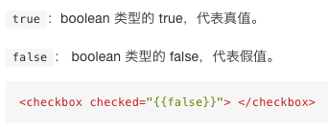
MINA 框架结构
数据绑定
控制属性
关键字

Slide 39
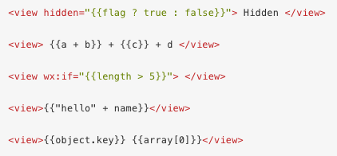
MINA 框架结构
数据绑定
运算

Slide 40
MINA 框架结构
事件机制
视图层到逻辑层
将用户行为反馈到逻辑层处理
绑定在组件上
可以携带额外信息

Slide 41
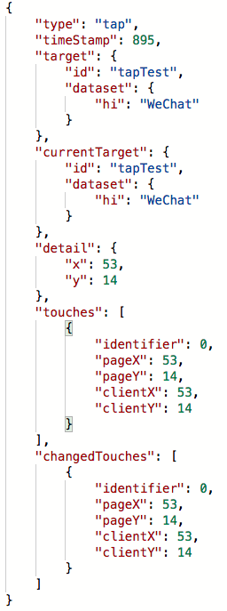
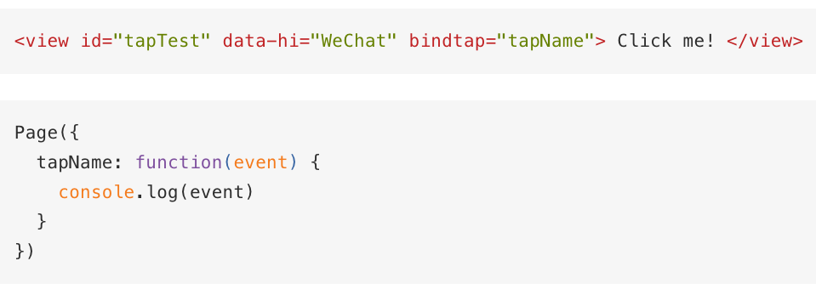
MINA 框架结构
事件机制

Slide 42
MINA 框架结构
事件机制
冒泡事件
非冒泡事件
touchstart
touchmove
touchcancel
touchend
tap
longpress
longtap
transitionend
animationstart
animationiteration
animationend
touchforcechange
form 组件的 submit 事件
input 组件的 input 事件
scroll-view 组件的 scroll 事件
video 组件的 play/pause 事件
通过 bind 或 catch 进行绑定

Slide 43
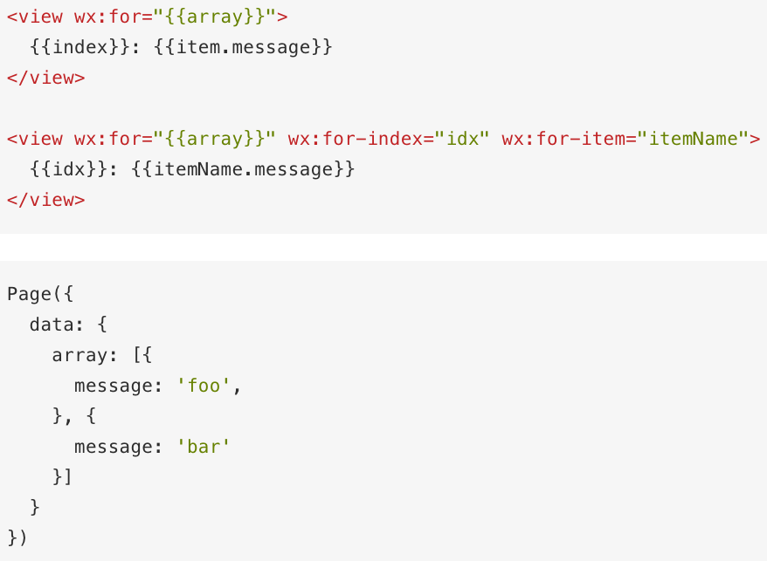
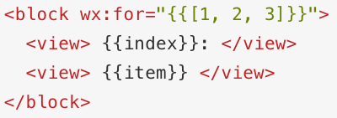
MINA 框架结构
列表渲染

Slide 44
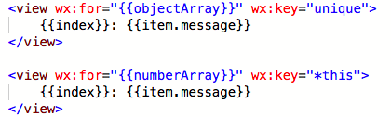
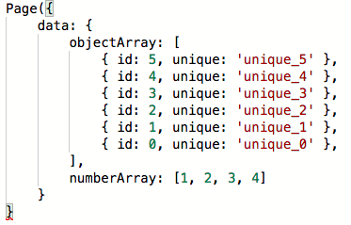
MINA 框架结构
列表渲染

Slide 45
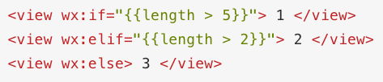
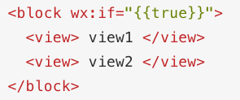
MINA 框架结构
条件渲染

Slide 46
MINA 框架结构
条件渲染
惰性
局部渲染
与 hidden 的区别
切换开销大

Slide 47
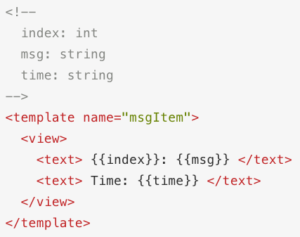
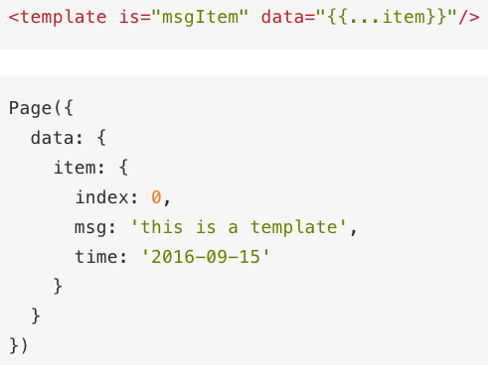
MINA 框架结构
模版机制
定义模板
使用模板

Slide 48
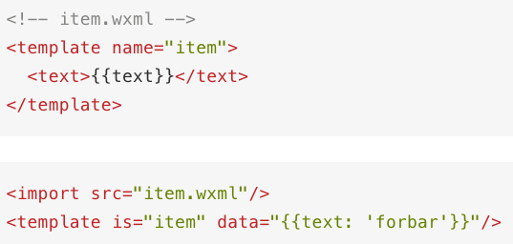
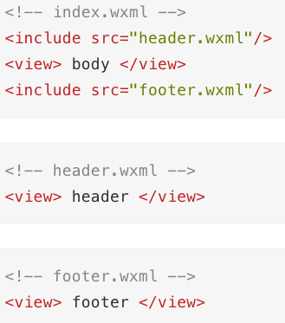
MINA 框架结构
引用机制
import
include

Slide 49
MINA 框架结构
WXS
WeiXin Script
本质上是运行在视图层中的 JavaScript 代码
与 JavaScript 并不完全一样
不依赖运行库
与逻辑层代码隔离
不能作为事件回调

Slide 50
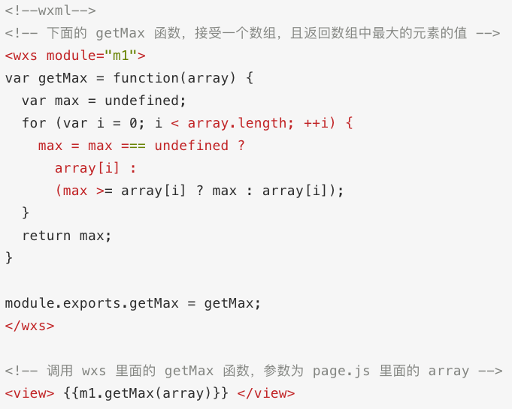
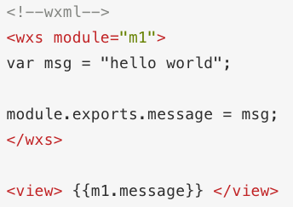
MINA 框架结构
WXS

Slide 51
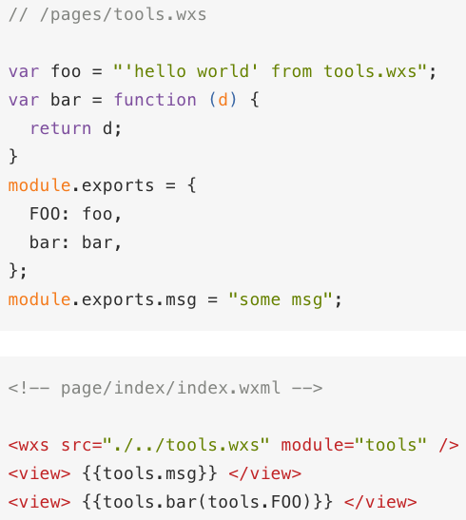
MINA 框架结构
WXS
后缀名必须为wxs
require 其他 wxs 文件
单例

Slide 52
MINA 框架结构
WXSS
WeiXin Style Sheets
本质上是 CSS + 微信特有扩展
尺寸单位 rpx
导入机制

Slide 53
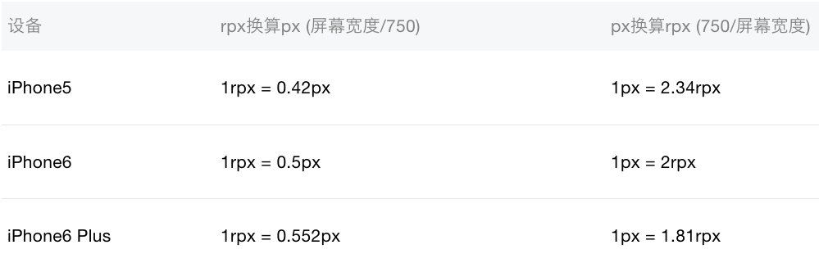
MINA 框架结构
WXSS
尺寸单位 rpx

Slide 54
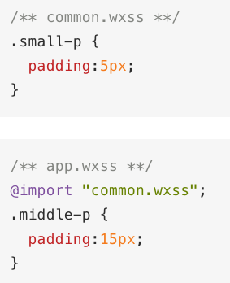
MINA 框架结构
WXSS
导入机制

Slide 55
纲要
小程序介绍与应用场景
开发环境与流程
MINA 框架结构
v2ex demo

Slide 56
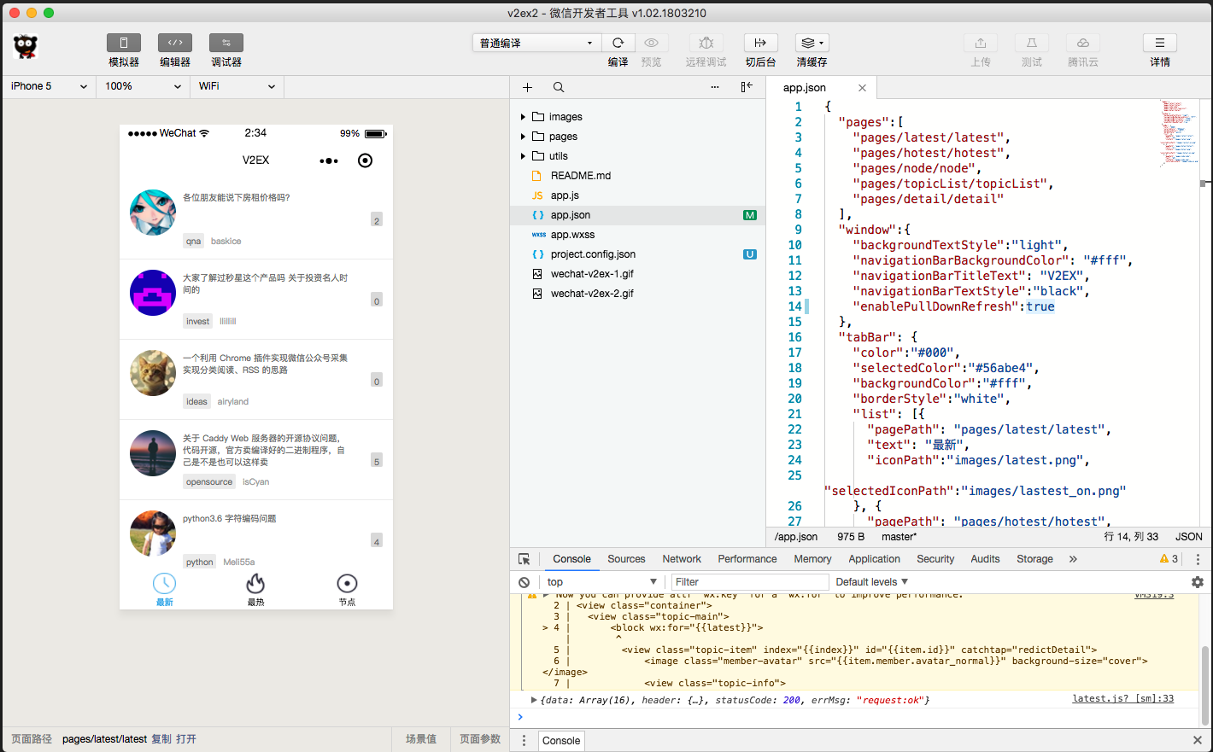
开发环境与流程
v2ex demo
源码地址 https://github.com/jectychen/wechat-v2ex
API 文档地址 https://www.v2ex.com/p/7v9TEc53

Slide 57
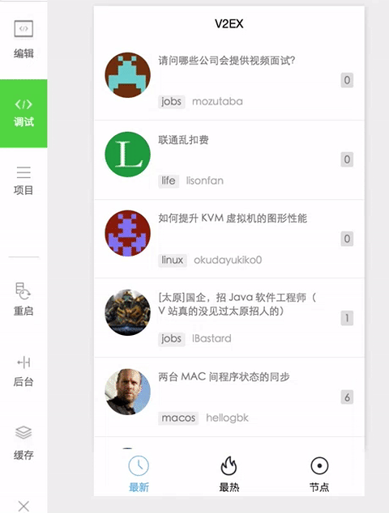
开发环境与流程
v2ex demo

Slide 58
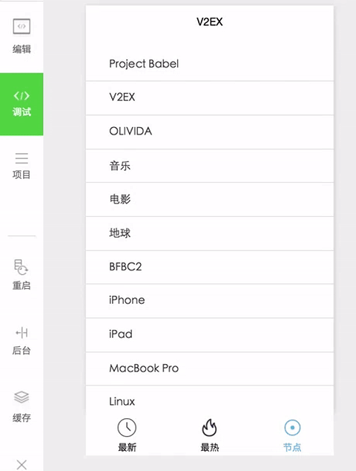
开发环境与流程
v2ex demo

Slide 59
开发环境与流程
扩展学习
WePY 组件化开发框架 https://github.com/Tencent/wepy
WeUI https://github.com/Tencent/weui-wxss
ZanUI https://github.com/youzan/zanui-weapp
知乎日报 https://github.com/fozero/zhihudaily-weapp
微天气 http://swiftcafe.io/2016/10/03/wx-weather-app/
github客户端 https://github.com/zhengxiaowai/weapp-github
微信小程序商城 https://github.com/tumobi/nideshop-mini-program

Slide 60
Q&A

